Slide 1
Los
ecosistemas
Viviana Aidee Garza González
·11 3º “B”

Slide 2
Ver video

Slide 3
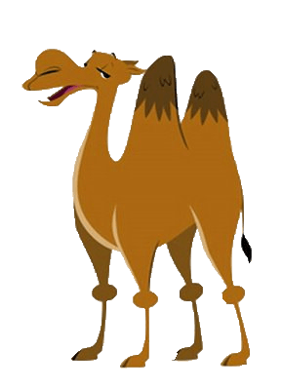
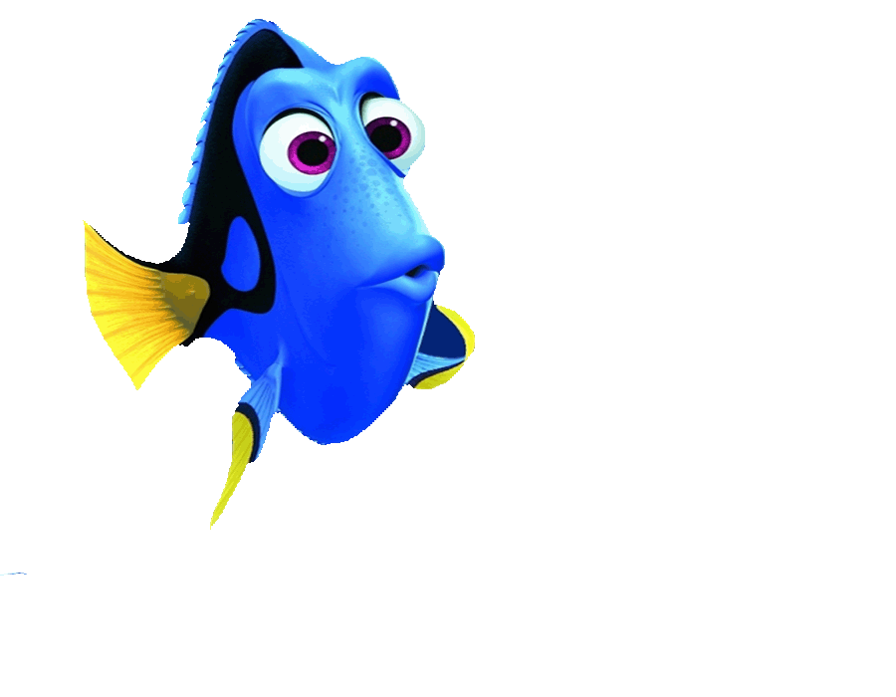
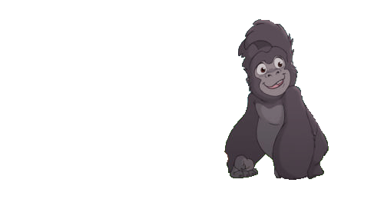
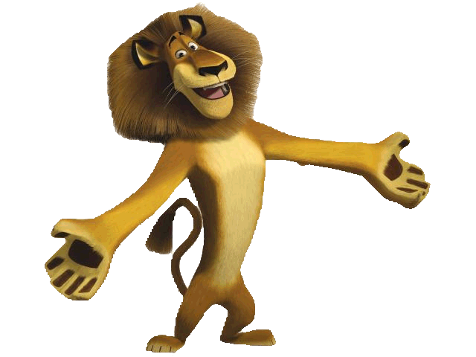
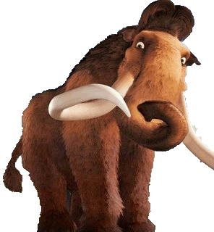
Ecosistemas
Bioma Marino
Desierto
Sabana
Selva
Tundra
El bosque

Slide 4
Selva

Slide 5
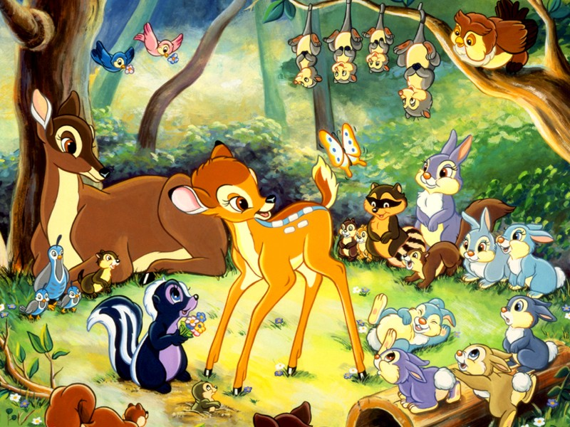

Slide 6
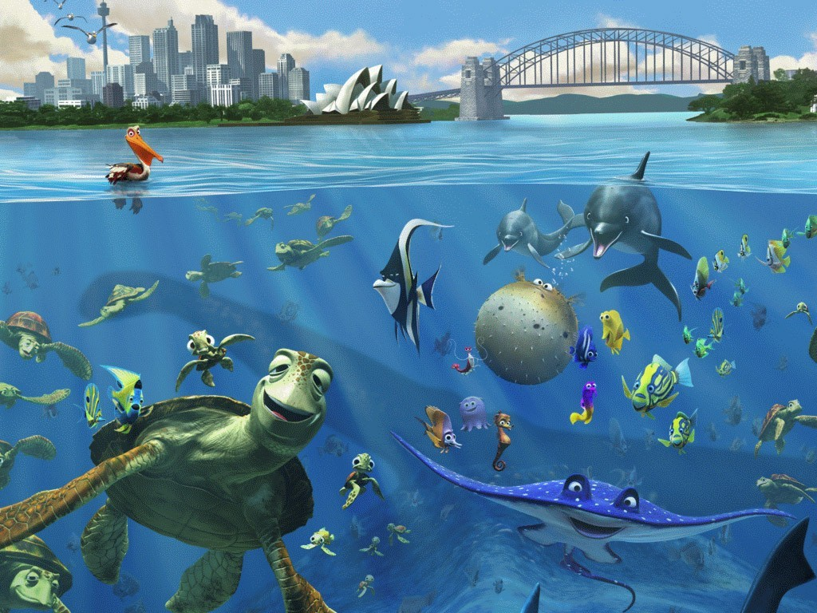

Slide 7
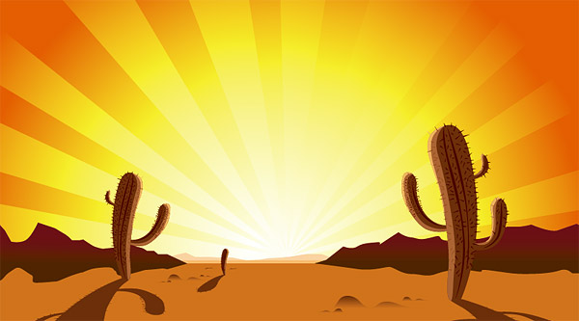

Slide 8
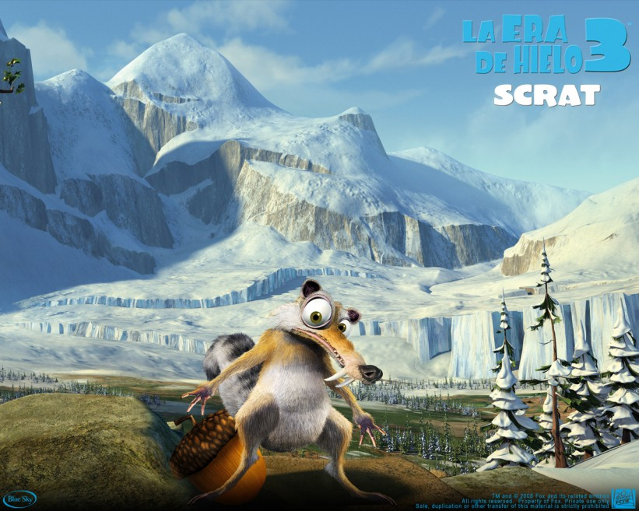

Slide 9
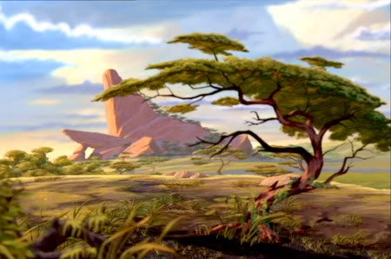

Slide 10
CREDITOS
Tipos de letras
http://www.dafont.com
Viviana Aidee Garza González ·11 3º “B”

Slide 11
Características de las selvas Podríamos resumir las características de la vegetación de selva como: Clima: Clima tropical húmedo Temperatura (media anual): En la selva tropical oscila entre los 27º y los 29º C, Altitud: Se dispone normalmente en el piso de la tierra caliente.. Estacionalidad de las lluvias: todos los meses son lluviosos Suelos: son poco profundos, ácidos y pobres para la agricultura, si los analizamos con criterios de la zona templada. Número de especies: Es la zona que posee mayor número de organismos, tanto vegetales como animales. monos araña jaguares jabalíes papagayos quetzales lechuzas colibríes de color verde aves con plumajes vistosos y coloridos. lagartijas cocodrilos culebras serpientes insectos piraña

